Slide 1
Khutbah Multimedia
Pembuangan Bayi :
Manifestasi Pergaulan Bebas
Dan Pengabaian Terhadap Agama

Slide 2
Pujian Kepada Allah S.W.T.
الْحَمْدُ ِللهِ
Segala puji-pujian hanya bagi Allah S.W.T.

Slide 3
Syahadah
أَشْهَدُ أَنْ لآ إِلَهَ إِلاَّ اللهُ وَحْدَهُ لاَ شَرِيْكَ لَهُ، وَأَشْهَدُ أَنَّ سَيِّدَنَا مُحَمَّدًا عَبْدُهُ وَرَسُوْلُهُ
Dan kami bersaksi bahawa sesungguhnya tiada tuhan melainkan Allah, KeesaanNya tiada sekutu bagiNya dan juga kami bersaksi bahawa nabi Muhammad S.A.W hambaNya dan rasulNya.

Slide 4
Selawat Ke Atas
Nabi Muhammad S.A.W
اللَّهُمَّ صَلِّ وَسَلِّمْ عَلَى عَبْدِكَ وَرَسُوْلِكَ مُحَمَّدٍ وَعَلَى آلِهِ وَصَحْبِهِ أَجْمَعِيْنَ
Ya Allah, Cucurilah rahmat dan sejahtera ke atas hambaMu dan rasulMu Nabi Muhammad S.A.W dan ke atas keluarganya dan para sahabatnya .

Slide 5
Wasiat Taqwa
فَيَا عِبَادَ اللهِ، اتَّقُوْا اللهَ،أُوْصِيْكُمْ وَإِيَّايَ بِتَقْوَى اللهِ، فَقَدْ فَازَ الْمُتَّقُونَ.
Wahai hamba-hamba Allah, Bertaqwalah kepada Allah, aku wasiatkan kepada anda sekelian dan kepada diriku supaya bertaqwa kepada Allah, maka berjayalah orang-orang yang bertaqwa..

Slide 6
Pesanan Taqwa
Laksanakan perintahNya
dan abaikan laranganNya
TAKWA
Kepada Allah
Hiasilah diri dan keluarga dengan adab dan akhlak yang mulia
Hindari
anasir kehinaan diri dan kemurkaan Allah
Semoga mendapat keberkatan di dunia dan akhirat.

Slide 7
Khutbah Hari Ini …..
Khutbah Multimedia
Pembuangan Bayi :
MANIFESTASI PERGAULAN BEBAS
DAN PENGABAIAN TERHADAP AGAMA
14 Zulkaedah, 1431 / 22 Oktober, 2010
http ://e-khutbah.terengganu.gov.my

Slide 8
ANAk atau ZURIAT adalah ….
Anugerah
Allah s.w.t.
Merupakan kebanggaan ibubapa
Menjaga kemuliaan zuriat
dan keturunan adalah KEWAJIBAN

Slide 9
Allah mencela ibubapa yang …..
MEMBUANG ANAK
MEMBUNUH
ANAK
Alasannya ….
Kemiskinan
Mempertahan maruah
diri & keluarga
Masyarakat jahiliyyah menanam hidup anak mereka terutamanya anak perempuan.

Slide 10
Firman Allah s.w.t. dalam
Surah Al-Israa’ Ayat :31
وَلاَ تَقْتُلُواْ أَوْلادَكُمْ خَشْيَةَ إِمْلاقٍ نَّحْنُ نَرْزُقُهُمْ وَإِيَّاكُم إنَّ قَتْلَهُمْ كَانَ خِطْءًا كَبِيرًا
“Dan janganlah kamu membunuh anak-anak kamu kerana takutkan kepapaan : Kamilah yang memberi rezeki kepada mereka dan kepada kamu Sesungguhnya perbuatan membunuh mereka adalah satu kesalahan yang sangat besar”.

Slide 11
Firman Allah s.w.t. dalam
Surah Al-Nahl : 58 - 59
وَإِذَا بُشِّرَ أَحَدُهُمْ بِالأُنثَى ظَلَّ وَجْهُهُ مُسْوَدًّا وَهُوَ كَظِيمٌ .يَتَوَارَى مِنَ الْقَوْمِ مِن سُوءِ مَا بُشِّرَ بِهِ أَيُمْسِكُهُ عَلَى هُونٍ أَمْ يَدُسُّهُ فِي التُّرَابِ أَلاَ سَاء مَا يَحْكُمُونَ
“Dan apabila dikhabarkan kepada seseorang dari
mereka bahawa ia beroleh anak perempuan, muramlah mukanya, sedang ia sangat marah. Ia bersembunyi dari orang ramai kerana berita buruk yang disampaikan kepadanya ; adakah ia memelihara anak itu dalam keadaan yang hina, atau ia menanamnya hidup-hidup dalam tanah? Ketahuilah! Sungguh jahat apa yang
mereka hukumkan itu”.

Slide 12
Amalan Jahiliyyah Berulang Lagi ……
Masyarakat Arab Jahiliyyah
Masyarakat kini
Menanam hidup anak perempuan kerana menjaga maruah.
Tinggalkan anak merata-rata tempat, surau, masjid dan hentian bas dll.

Slide 13
Sedih dan Malang kepada bayi
yang tidak berdosa….
Dibuang dan ditemui mati
Dalam sungai
Dalam tong sampah
Dalam longkang
Dalam belukar
Dibakar
Jasadnya digonggong oleh binatang

Slide 14
Tiada ungkapan apa yang hendak
diperkatakan …..
Sedih, Pilu dan Marah kepada perbuatan yang tidak berperikemanusiaan
?
Terpadamkah naluri keibubapaan sehingga tiada belas kasih sayangnya ketika mendengar tangisan bayi ini ?

Slide 15
Rekod Peningkatan
Kes-kes Pembuangan Bayi, iaitu …
Tahun
2004 - 2009
485 kes
(umur 18 – 25 tahun)
Tahun 2007
PERBEZAAN
76 kes
Tahun 2009
79 kes

Slide 16
Kajian Persatuan Peguam Syarie
Malaysia melalui …..
Persidangan Kependudukan Kebangsaan Tahun 2007
Lembah Kelang – seorang bayi dibuang setiap 10 hari
Membimbangkan Kes-kes Pembuangan Bayi turut menular di desa dan luar bandar.

Slide 17
Antara faktor kes pembuangan bayi,
iaitu ….
Pergaulan bebas tanpa mengira batas agama dalam mengejar keseronokan dunia
Mengundang kepada kancah maksiat
SMS, berkenalan, sentuhan, ajakan makan angin, ucapan sayang
Berlaku zina dan melahirkan anak luar nikah

Slide 18
Hasil dari hubungan ZINA telah
melahirkan …
Insan Yang Tidak Berdosa
Malang
sekali
Adakah anak ini terus dibiarkan hidup, dibuang atau dibunuh kejam tanpa mengerti kehidupan.

Slide 19
Firman Allah dalam
Surah Al-Israa’ Ayat : 32
وَلاَ تَقْرَبُواْ الزِّنَى إِنَّهُ كَانَ فَاحِشَةً وَسَاء سَبِيلاً
“Dan janganlah kamu menghampiri zina, sesungguhnya zina itu adalah satu perbuatan yang keji dan satu jalan yang jahat (membawa kerosakan)”.

Slide 20
Perangkaan dari Jabatan Pendaftaran Negara (JPN) menunjukkan ….
Pendaftaran Anak Luar Nikah Melayu / tidak sah taraf
17,303 orang
Tempoh 5 tahun JPN mencatat 74,723 adalah orang Melayu
Kes meningkat 762 berbanding tahun sebelumnya

Slide 21
Laporan Sijil Kelahiran tanpa catatan
nama bapa iaitu…..
Tahun 2000 – Julai, 2008
257,000
sijil kelahiran didaftar
83 kes setiap hari
Puratanya
2,500 kes anak
luar nikah direkod setiap bulan
Setiap 17 minit 17 saat satu kes

Slide 22
Zina adalah …..
Perbuatan Keji
Pintunya ditutup oleh Allah dengan hukum yang menjadi benteng membendung runtuhnya kemuliaan diri manusia.

Slide 23
Khatib mengingatkan jemaah khususnya golongan muda
Perkukuhkanlah Akidah
Perjelaskan pandangan hidup
Pertahankanlah nilai-nilai murni
Jagalah aurat dan peliharalah pandangan

Slide 24
Firman Allah dalam
Surah At-Tahrim Ayat : 6
يَا أَيُّهَا الَّذِينَ آمَنُوا قُوا أَنفُسَكُمْ وَأَهْلِيكُمْ نَارًا وَقُودُهَا النَّاسُ وَالْحِجَارَةُ عَلَيْهَا مَلائِكَةٌ غِلاظٌ شِدَادٌ لا يَعْصُونَ اللَّهَ مَا أَمَرَهُمْ وَيَفْعَلُونَ مَا يُؤْمَرُونَ
“Wahai orang yang beriman! Peliharalah diri kamu dan keluarga kamu dari api Neraka yang bahan bakarnya manusia dan batu; Penjaganya malaikat-malaikat yang keras kasar; tidak menderhaka kepada Allah dalam segala yang diperintahNya kepada mereka, dan mereka pula tetap melakukan segala yang diperintahkan”.

Slide 25
Doa Antara Dua Khutbah
Aamiin Ya Rabbal Aalamin..
Tuhan Yang Memperkenankan Doa Orang-orang Yang Taat, Berilah Taufik Kepada Kami
Di Dalam Mentaatimu, Ampunilah Kepada
Mereka Yang
Memohon Keampunan.
Aamiin

Slide 27
Pujian Kepada Allah S.W.T.
الْحَمْدُ لِلَّهِ
Segala puji-pujian hanya bagi Allah S.W.T.

Slide 28
Syahadah
أَشْهَدُ أَن لآ إِلَهَ إِلاَّ اللهُ وَحْدَهُ لاَ شَرِيْكَ لَهُ، وَأَشْهَدُ أَنَّ مُحَمَّدًا عَبْدُهُ وَرَسُوْلُهُ الْمَبْعُوْثُ رَحْمَةً لِلْعَالَمِيْنَ.
Dan kami bersaksi bahawa sesungguhnya tiada tuhan melainkan Allah, KeesaanNya tiada sekutu bagiNya dan juga kami bersaksi bahawa nabi Muhammad S.A.W hambaNya dan rasulNya dibangkitkan menjadi rahmat seluruh alam.

Slide 29
Selawat Ke Atas
Nabi Muhammad S.A.W
اللَّهُمَّ صَلِّ وَسَلِّمْ عَلَى هَذَا النَّبِيِّ الْكَرِيْمِ سَيِّدِنَا مُحَمَّدٍ وَعَلَى آلِهِ وَصَحْبِهِ وَمَنْ تَبِعَهُمْ بِإِحْسَانٍ ِإلَى يَوْمِ الدِّيْنِ.
Ya Allah, Cucurilah rahmat dan sejahtera ke atas nabi yang mulia penghulu kami Nabi Muhammad S.A.W dan ke atas keluarganya dan para sahabatnya dan mereka yang mengikutinya hingga hari akhirat.

Slide 30
Wasiat Taqwa
فَيَا عِبَادَ اللهِ،اتَّقُوْا اللهَ، وَأُوْصِيْكُمْ وَإِيَّايَ بِتَقْوَى اللهِ، فَقَدْ فَازَ الْمُتَّقُوْنَ
Wahai hamba-hamba Allah, Bertaqwalah kepada Allah, aku wasiatkan kepada anda sekelian dan kepada diriku supaya bertaqwa kepada Allah, maka berjayalah orang-orang yang bertaqwa..

Slide 31
Seruan :
Marilah bersyukur dan takwa kepada Allah
Allah akan mengangkat darjat yang paling tinggi bagi orang mukmin
Kurniaan nikmat Allah akan meningkatkan keimanan dan takwaan kepadaNya
Kembalilah kepada Allah dan bertakwalah, dirikanlah Solat dan
jangan menjadi orang musyrik.

Slide 32
Diingatkan sekali lagi, natijah kepada …
Pergaulan dan seks bebas
Peningkatan kes buang anak
Mat rempit
Tagih dadah
Ragut dll
Menyumbang kepada keruntuhan nilai masyarakat yang semakin berleluasa terutama golongan remaja

Slide 33
Antara punca-punca kepada gejala di atas, iaitu ….
Kecetekan fahaman dan kerapuhan pegangan agama
Mencenderungkan kepada keterlanjuran pergaulan yang
akan meruntuhkan asas pembinaan keluarga

Slide 34
Langkah-langkah bagi membendungnya,
iaitu ….
Kesedaran ibubapa terhadap suasana tarbiyah / didikan untuk masa depan anak-anak
Pupuk suasana keimanan, harmoni dan kasih sayang, akan dikurniakan oleh Allah kebahagiaan.
Berikan penekanan dalam didikan dan seru ahli keluarga dan masyarakat kembali kepada ajaran agama yang menitikberat kepada kehidupan murni.

Slide 35
Langkah-langkah bagi membendungnya,
iaitu ….
Usaha perlu ditingkatkan agar institusi keluarga dan masyarakat kembali memperkukuh dan terapkan nilai agama dan disiplin hidup dalam mengawal tingkah laku remaja.
Pihak berkuasa perlu mengambil langkah tegas untuk membendung isu pergaulan bebas.
Sebarang aktiviti dan kegiatan perlu dikawal bagi mengelak berlakunya penyakit sosial.

Slide 36
Sabda Rasulullah S.A.W
إِنَّ اللهَ سَائِلٌ كُلَّ رَاعٍ عَمَّا اسْتَرْعَاهُ. حَفِظَ أَمْ ضَيَّعَ. حَتَّى يُسْأَلُ الرَّجُلَ عَنْ أَهْلِ بَيْتِهِ.
“Sesungghnya Allah s.w.t. akan menyoal tiap-tiap penggembala akan apa yang digembalakannya, adakah dia menjaganya dengan baik, atau dia menyia-yiakannya, sehinggalah seseorang lelaki itu akan disoal tentang ahli rumahnya”.

Slide 37
Marilah ucapkan selawat dan salam kepada Rasulullah s.a.w. sebagaimana firman Allah …
(Surah Al-Ahzab : Ayat 56)
“Sesungguhnya Allah Taala Dan Para Malaikat Sentiasa Berselawat Ke Atas Nabi (Muhammad) .
Wahai Orang-orang Beriman! Berselawatlah Kamu
Ke Atasnya Serta Ucapkanlah Salam Sejahtera Dengan Penghormatan Ke Atasnya Dengan Sepenuhnya”.

Slide 38
Selawat

Slide 39
DOA
وَارْضَ اللَّهُمَّ عَنِ الْخُلَفَآءِ الرَّاشِدِيْن وَعَنْ بَقِيَّةِ الصَّحَابَةِ وَالْقَرَابَةِ أَجْمَعِيْن وَالتَّابِعِيْنَ وَتَابِعِي التَّابِعِيْنَ لَهُمْ بِإِحْسَانٍ إِلىَ يَوْمِ الدِّيْن.
Ya Allah, kurniakanlah keredhaan kepada Khulafa’ Rasyidin dan sahabat seluruhnya serta para tabiin dengan ihsan hingga hari kemudian.

Slide 40
DOA
اللَّهُمَّ اغْفِرْ لِلْمُسلِمِيْنَ وَالْمُسلِمَاتِ وِالْمُؤْمِنِيْنَ وَالْمُؤمِنَاتِ اﻷَحْيَآءِ مِنْهُمْ وَاﻷَمْوَاتِ
Ya Allah, ampunkanlah dosa golongan muslimin dan muslimat, mu’minin dan mu’minaat samada yang masih hidup atau yang telah mati.

Slide 41
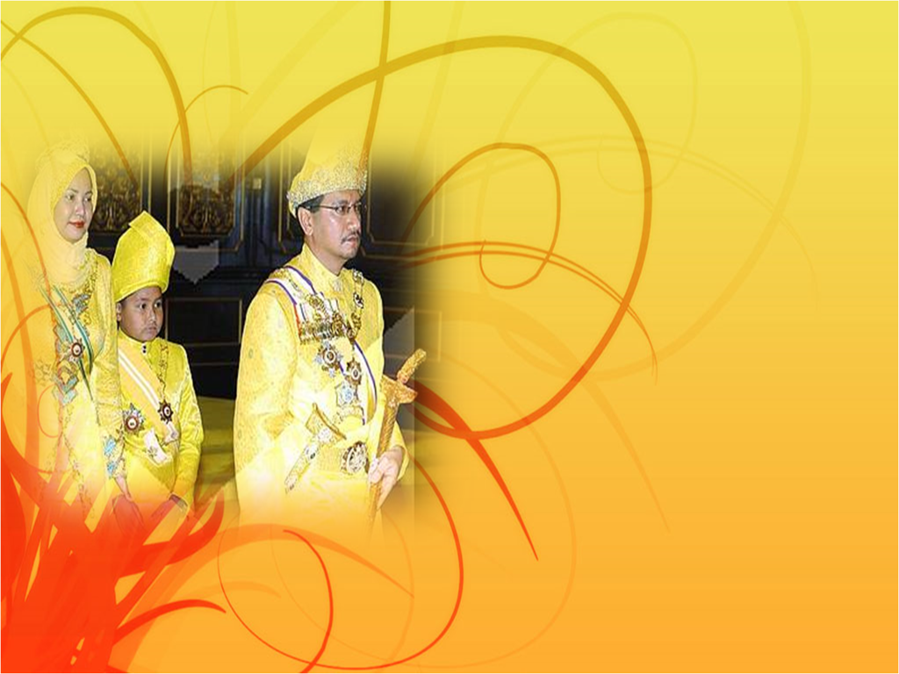
Ya Allah …
Peliharakanlah Seri Paduka Baginda Yang Dipertuan Agong
Al Wathiqu Billah Tuanku Mizan Zainal Abidin
Ibni Al Marhum Sultan Mahmud
Al Muktafi Billah Shah Dan Seri Paduka Baginda Raja Permaisuri Agong Tuanku Nur Zahirah. Peliharakanlah Jua Zuriat-zuriatnya Serta Kaum Kerabatnya.

Slide 42
Ya Allah …
Peliharakanlah Pemangku Raja, Tengku Mohammad Ismail Ibna
Al-Wathiqi Billah Sultan Mizan
Zainal Abidin.
Dan Peliharakanlah Jua Pemimpin-Pemimpinnya, Ulama-Ulamanya, Pekerja-Pekerja Serta Seluruh Rakyatnya Dari Kalangan Umat Islam Dengan RahmatMu.
Wahai Tuhan Yang Maha Penyayang.

Slide 43
DOA
Ya Allah Muliakanlah Islam dan Orang-orang Islam.
Tolonglah Islam dan Orang-orang Islam serta himpunkanlah mereka di atas landasan kebenaran dan agama.Hancurkanlah kekufuran dan orang – orang yang syirik serta orang munafik dan juga musuh-musuhMu serta musuh-musuh agama.

Slide 44
DOA
Ya Allah…
Ampunkanlah Dosa-dosa Kami Dan Saudara-saudara Kami Yang Terdahulu Telah Beriman Dan Janganlah Engkau Biarkan Kedengkian Dalam Hati Kami Terhadap Orang-orang Yang Beriman.Sesungguhnya Engkau Maha Penyantun Dan Maha Penyayang.

Slide 45
DOA
Ya Allah …
Kami Telah Menzalimi Diri Kami Sendiri Dan Sekiranya Engkau Tidak Mengampunkan Kami Dan Merahmati Kami Nescaya Kami Akan Menjadi Orang Yang Rugi.
Ya Allah…
Kurniakanlah Kepada Kami Kebaikan
Di Dunia Dan Kebaikan Di Akhirat Serta Hindarilah Kami Dari Seksaan Neraka.

Slide 46
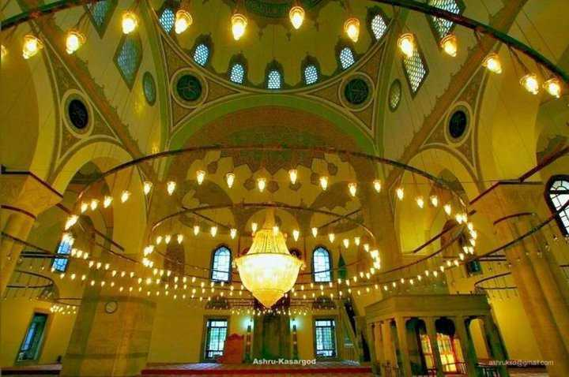
Wahai Hamba-hamba Allah….
Sesungguhnya ALLAH menyuruh berlaku adil, dan berbuat kebaikan, serta memberi bantuan kepada kaum kerabat dan melarang daripada melakukan perbuatan-perbuatan keji dan mungkar serta kezaliman. Ia mengajar kamu (dengan suruhan dan laranganNYA ini) supaya kamu mengambil peringatan mematuhinya.

Slide 47
Maka Ingatlah Allah Yang Maha Agung Nescaya Dia Akan Mengingatimu
Dan Bersyukurlah Di Atas Nikmat-nikmatnya Nescaya Dia Akan Menambahkan Lagi Nikmat Itu Kepadamu, dan Pohonlah
Dari Kelebihannya, Nescaya Akan Diberikannya Kepadamu.
Dan Sesungguhnya Mengingati
Allah Itu Lebih Besar (Faedah
Dan Kesannya) Dan (Ingatlah)
Allah Mengetahui Apa Yang
Kamu Kerjakan.

